Slide 1
位姿描述与状态估计

Slide 2
我们要做什么
令机器人精确地、自动地完成任务
了解自身姿态
动态感知周围的环境
描述自身和目标的位姿
纳入数学语言
从视觉、雷达的二维、一维信息中重建出三维整体的环境
去除各种噪声与异常信息
不止是识别，更是理解和预测
Notes:
我们要做的就是让机器人精确地，自动地完成任务
一：首先清楚自己的状态
且不说不清楚自己朝着那个方向，要求远超人类，比如知道抬头仰角的具体角度
之后讲机器人的状态描述
二：动态感知环境
不能自然语言描述，纳入数学语言
如何感知：三维重建
不同来源的数据，怎么融合
陀螺仪、加速度计、视觉里程计等
两个问题：
一：噪声和异常信息
异常信息：机器人死板，影响大
对线性处理不友好：差分大，甩飞
不可控
二：不止于识别，更是理解和预测
跟踪和跟随的区别，跟随永远慢人一步

Slide 3
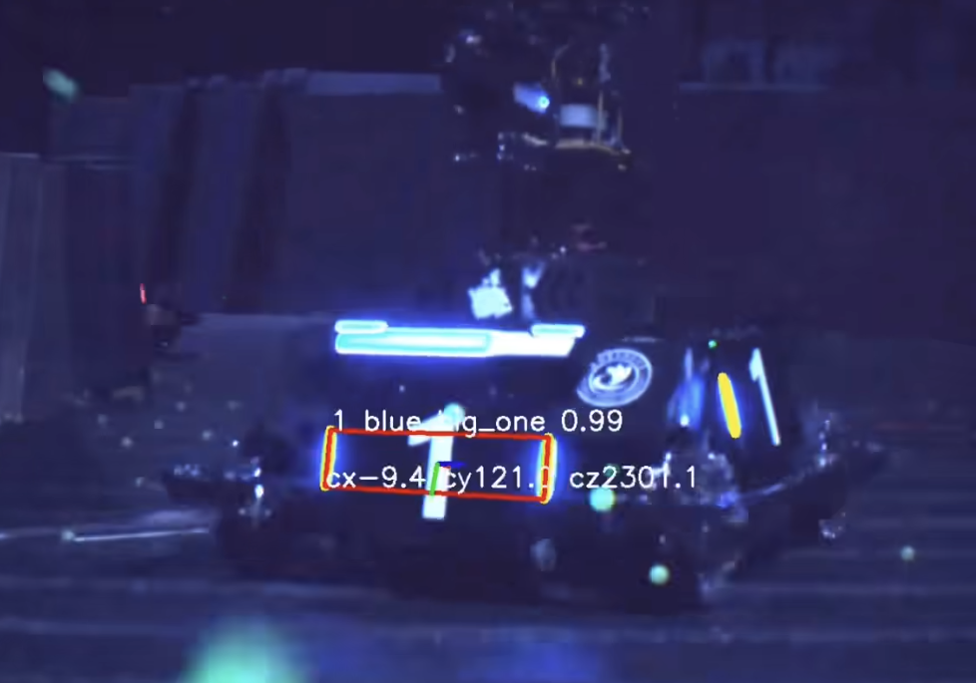
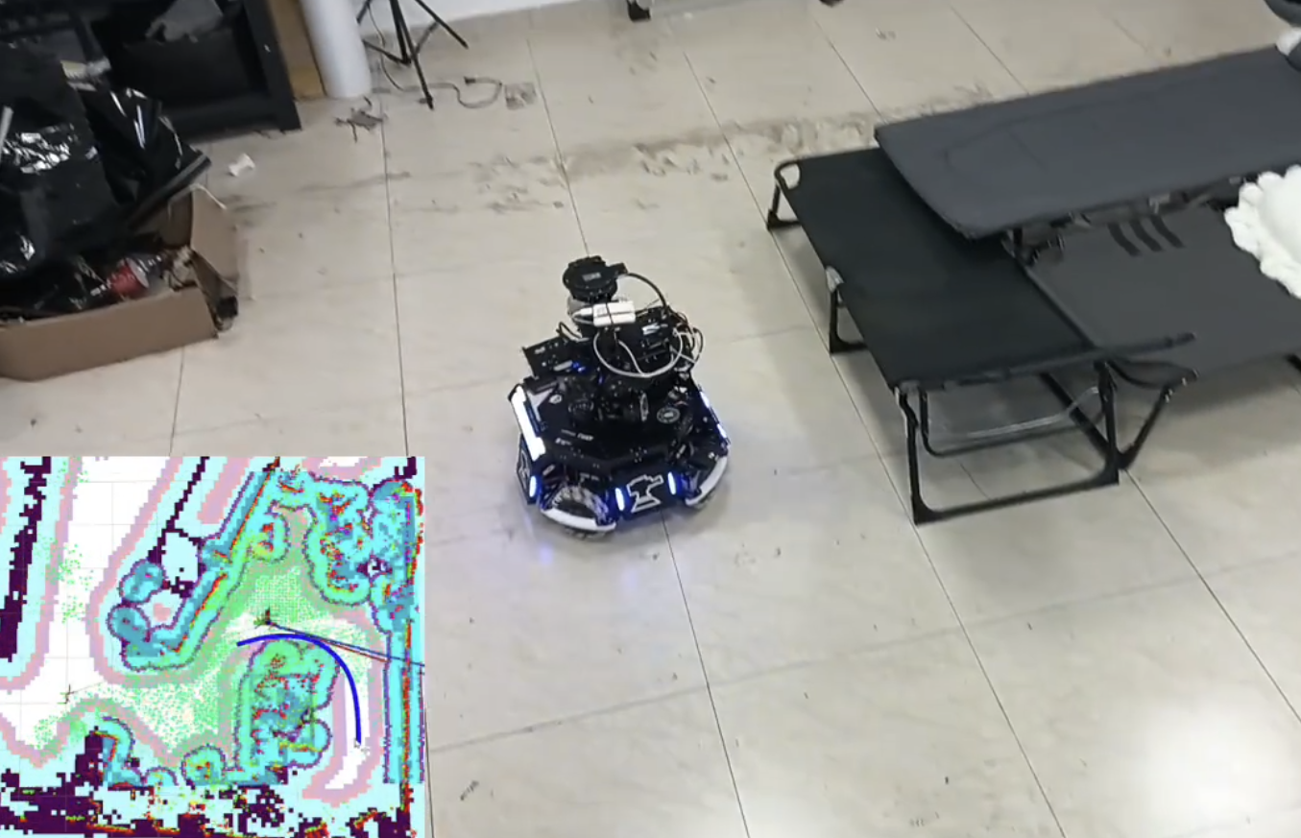
例如
Notes:
两个例子：
自瞄的全流程
导航也对应上面说的：
精确感知环境
自身位姿：跑偏，特殊情况：上坡，过洞

Slide 4
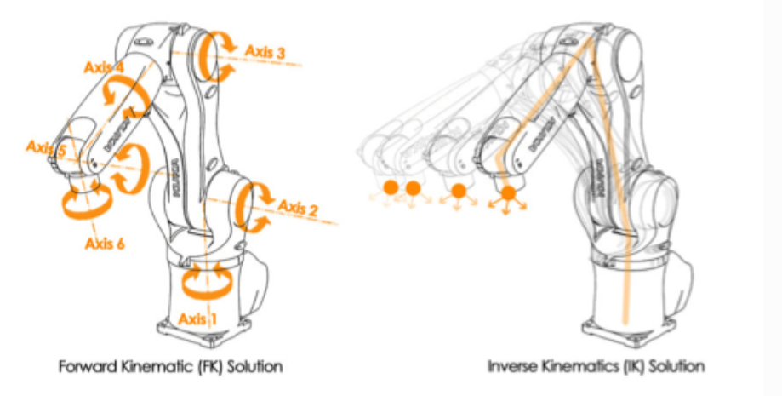
对于机器人：
如何描述：
连杆，关节，自由度
线性变换
纳入数学框架
一些基本坐标系：
map
base_link
odom
Notes:
回归正题：
如何描述自身姿态
对机器人归纳总结：连杆、关节、自由度，和人一样
选取一个坐标系为基准，以平移和旋转量化每个关节
那么在机器人特别是slam领域有几个常见约定：
map地面坐标系,地面，是不变的
base_link机器人本体坐标系，和机器人中心重合
odom里程计坐标系，里程计的记录相当于机器人本体在map的位移
但里程计有误差，从机器人本体反解出和map差不多的坐标系

Slide 5
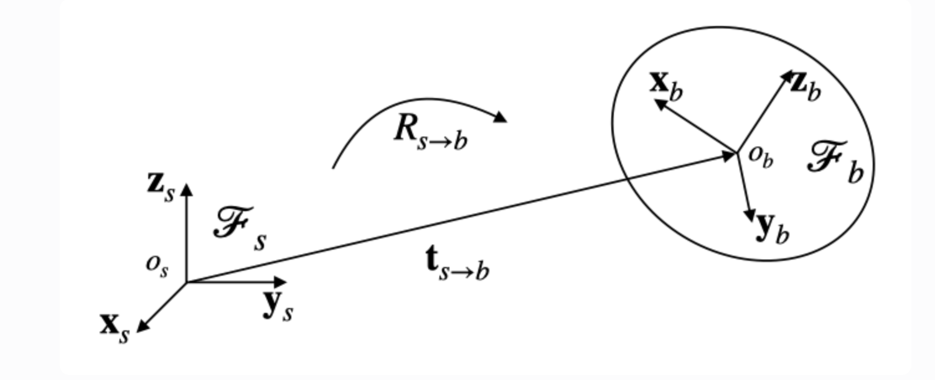
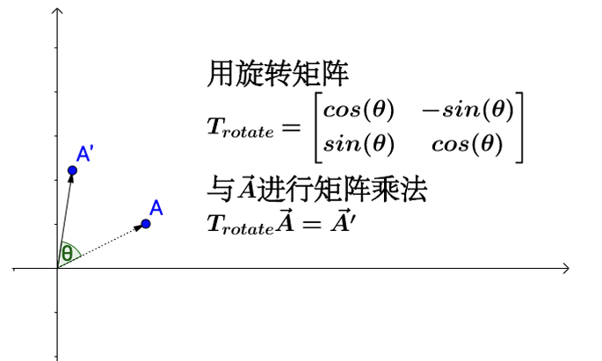
三维空间刚体运动
从点和坐标系开始
旋转和平移
旋转矩阵：正交阵，可以看作对坐标系（基）进行变换，达到旋转的效果
Notes:
现在正式给出位姿描述的约定：
首先是基本元素点和坐标系：
任意点的位置由他的坐标系描述
同时有了向量，表示平移
然后是刚体，他有自身的固定状态和位姿：
我们将刚体和一个坐标系绑定
一是方便描述他自己的固有状态，比如他的左上角是什么等等
二、和其他刚体通过关节相连，方便描述位姿变换的传递
那么平移有了，怎么表示旋转
旋转是线性变换，线性变换可以用矩阵乘法描述
和这里与刚体绑定的坐标系变换相吻合，是基的变换
只要左乘一个矩阵就行了

Slide 6


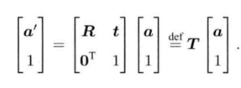
一个刚体的位姿可以这样表示：
但多次？
改写
Notes:
位姿可以这样表示：
旋转加平移
但他多次变换就变成了递推的形式，不方便表达，不是线性变换
于是我们加一个维度
对于a来说确实是旋转加平移
只是改变了形式而已
要用的时候只要取a的值就好
他这种形式有个名字，可以来看一下
不过影响不大

Slide 7
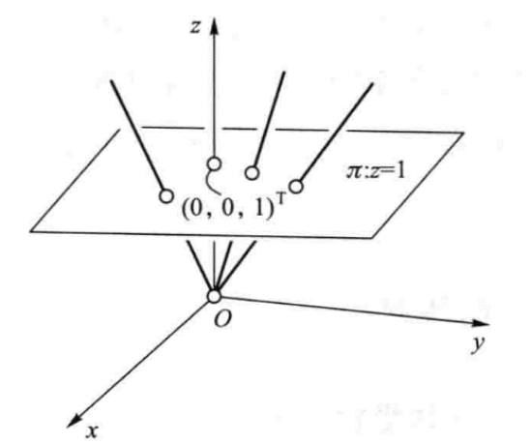


齐次坐标
坐标数多于坐标系数，表示一个投影关系：例如sp和p成投影关系，他们在齐次坐标的意义下是相等的
能方便地表达点在直线或平面上、无穷远等，但主要是：简洁地表达空间变换，eg:
或是我们学过的：相机投影模型
Notes:
如果就形式深入一些，是齐次坐标
表示投影关系
因为等比例缩放
这样同样投影下来，是齐次坐标意义下相等的
他这个有什么用呢，可以来看个例子

Slide 8
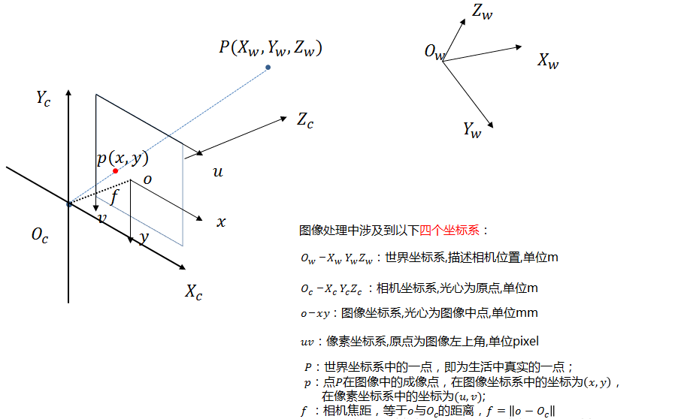
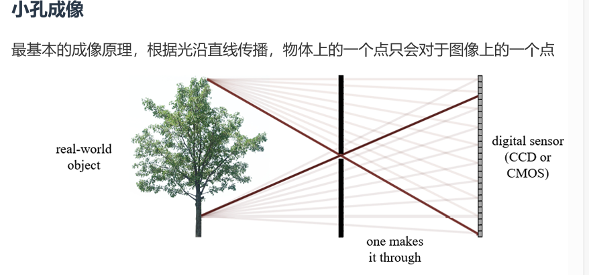
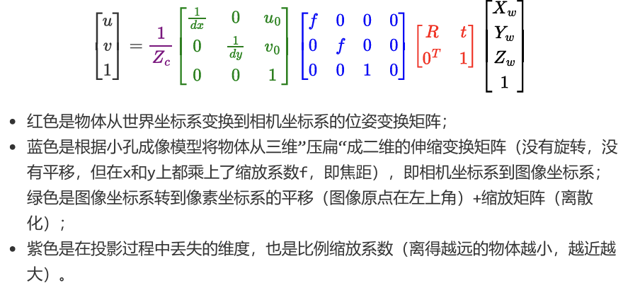
相机的小孔成像模型
这里用数学表达全面的变换
Notes:
讲到了齐次座标，正好复习下相机模型
我们想进行三维重建，首先要把看到的表示出来
上上次课稍微讲了一点，我们再复习下
首先是小孔成像模型
然后经历了多次变换
怎么利用刚才的知识来描述
有了这个变换之后还不够，因为他只是二维的信息
而我们想要三维重建。且不说用深度学习进行深度估计之类的
从几何上有一个方法，正好有一个机会
就是pnp算法

Slide 9
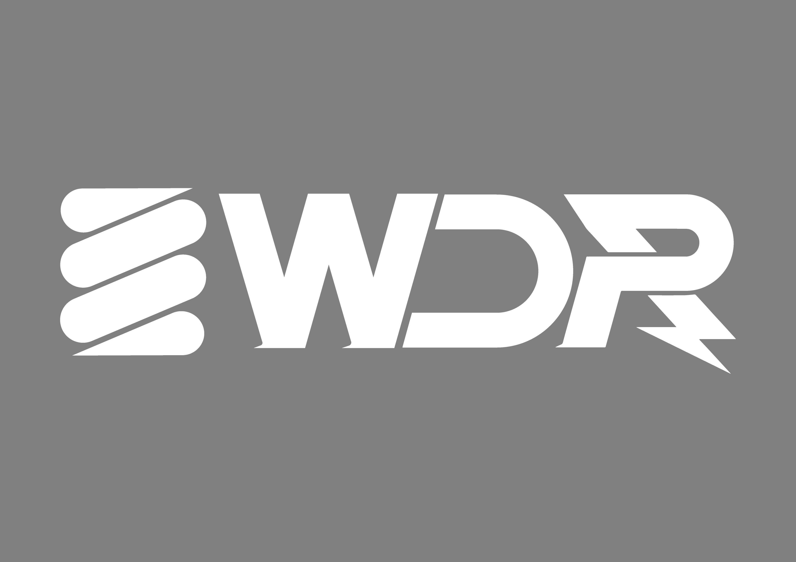
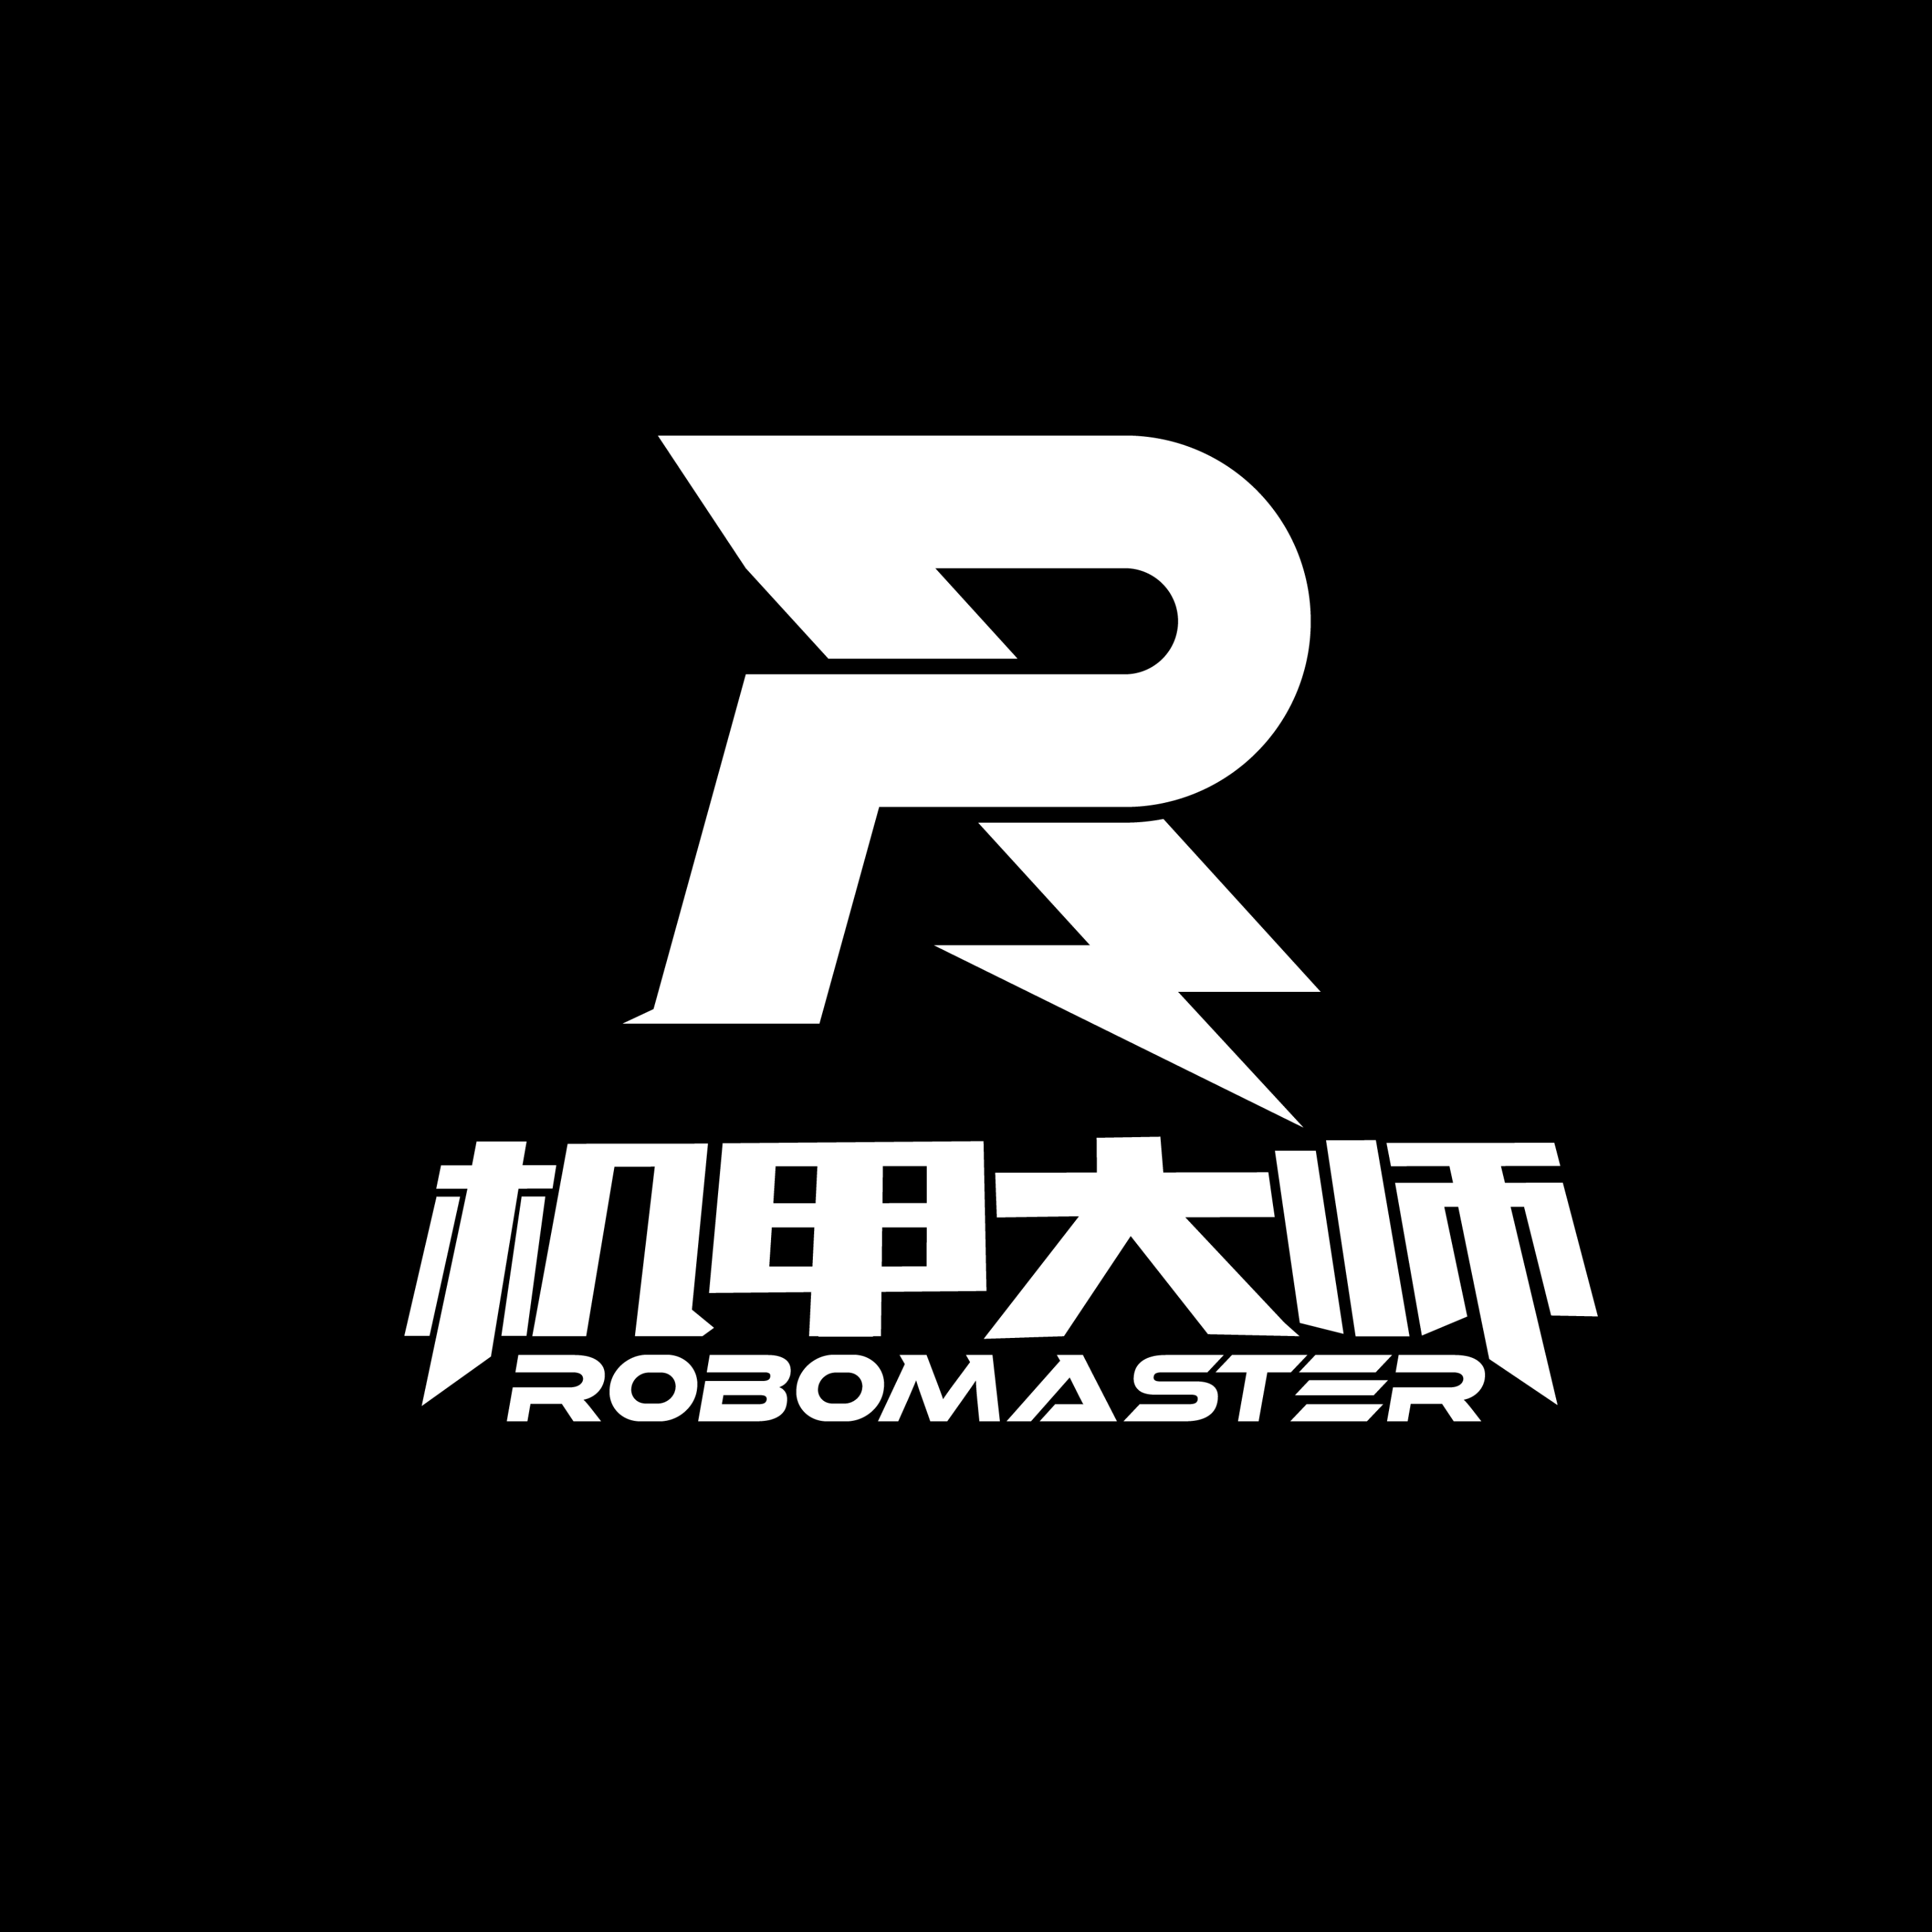
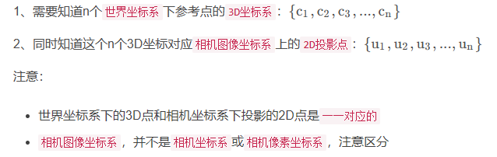
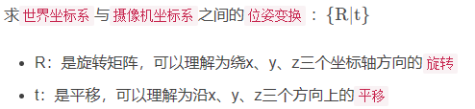
PnP需要知道的已知量
PnP求解的未知量
右图是三维物体投影到像素坐标系的全过程。虽然我们丢失了深度信息，但这个投影过程是一个几何约束，对物体的先验信息又是一个约束，所以能反推出深度，如下图所示
Notes:
就是pnp算法
可以有几何上的概念，先看下一张图
虽然我们丢失了深度信息，但这个投影过程是一个几何约束
就是我们这里给出的整个变换矩阵
这样在几何上划定了一个范围
而我们对物体有先验的认识，就是说，知道他长宽多少，大概什么样
这样又是一个约束
两个约束一相交，就得到了他在三维中的状态
所以说要利用这个算法：
要知道的已知量是
他们的先验知识：参考的3d坐标系
在相机图像坐标系上的投影
能求得他相对我们的位姿变换

Slide 10
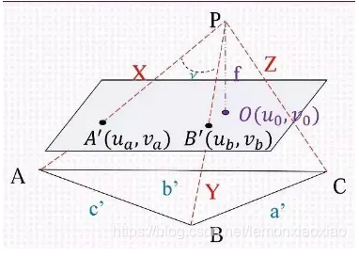
经典的P3P问题可以转化为一个四面体形状的确定问题，如图所示。即已知条件为知道控制点 A,B,C的位置以及在摄像机中的投影坐标求棱长边a,b,c的问题。通过余弦定理，再利用点云配准方法可以得到摄像机坐标系相对于世界坐标系的平移以及旋转。图中的P点相当于相机的光心，A,B,C相当于世界坐标系下已知相对位置关系的三个控制点，A’,B’,C’为图像坐标系中对应的三个点。PNP解决的是纯数学问题，数学证明在此处省略。
Notes:
那么大概就是这样，他其实是一个纯数学问题
这个例子结束了，再返回来
回到位姿描述
我们要再讲一些形式
因为现在的还不够好

Slide 11
更好的位姿描述
前情提要：
在之前我们涉及到大量对变换的描述（相机四个坐标系之间的转换等），而为了满足比赛中的需求，需要对变换进行求解和优化。
之前我们将迭代的式子写在增加了维度的矩阵中，有了统一的表达，但仍面临以下问题：
1.比如旋转矩阵，9个量只表示了三个自由度的变换
2.有着必须是正交矩阵的约束
Notes:
之前的描述方式还有很多问题
那么我们可以给出一些新的定义

Slide 12

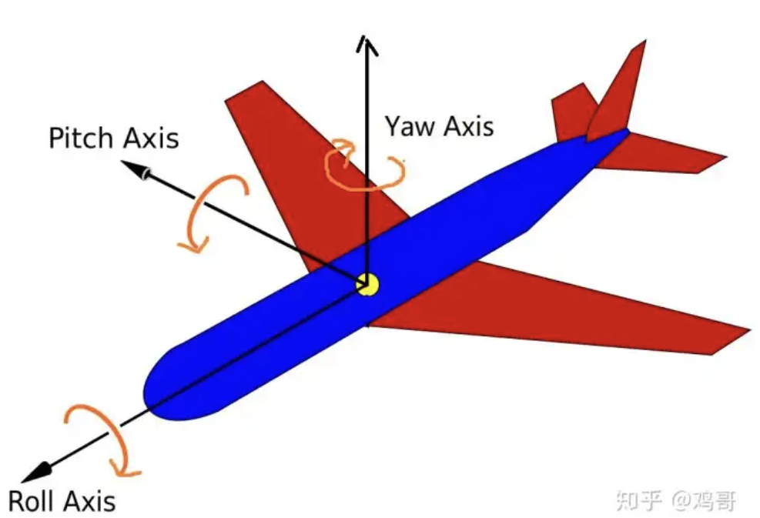
旋转向量、欧拉角与四元数
1.旋转向量
转轴和转角即可描述一个旋转，而将向量的方向作为转轴，长度作为转角则恰好得到这样的变换
有罗德里格斯公式：
反推出旋转矩阵
欧拉角：
考虑飞机的位姿，俯仰、偏航、翻滚，能更直观地展示
万向死锁问题参考：无伤理解万向死锁问题，大概意思是：按固定的顺序对原始坐标系进行变换，因变换是不可交换的，添加了某种限制
Notes:
这些也就是一些形式的改变，我们来看实际的

Slide 13

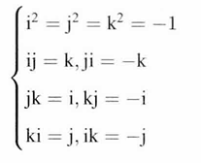
四元数
考虑拓展到四维，类似于复数的乘法能表示复平面上的旋转
优势：
计算简便，精度高
没有死锁问题
便于球面差值

Slide 14
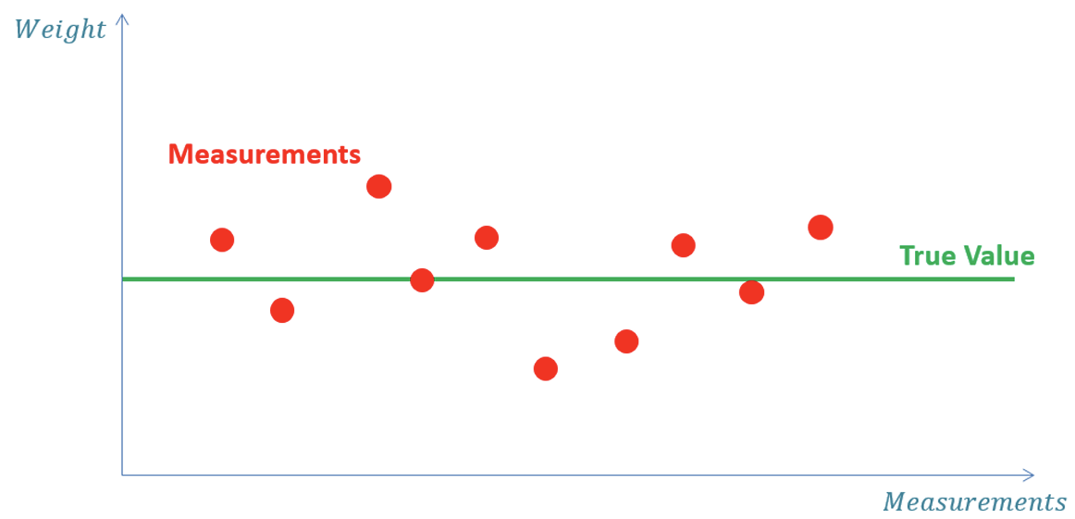
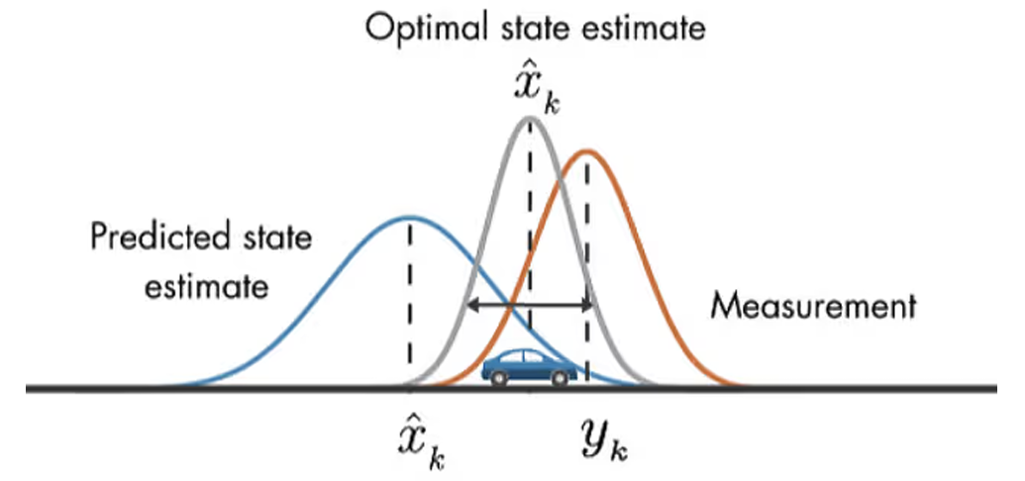
状态估计
需求：
各种传感器噪声大
目标状态随机变化
目的是建模运动状态并预测
直接给出：
卡尔曼滤波器相关的一系列技术
先看一下例程
Notes:
那么以上位姿描述部分结束了，
我们之前说要去除噪声和异常信息
得到目标的真实状态，进行跟踪和预测
那么就是给出了这样的需求
我们这里先不讲为什么选择了卡尔曼滤波这个方法
因为推导起来有点难，而如果只要应用的话，也确实能直接给出方法
不过当然，我们肯定也是期望技术能不断进步的
之后也会稍微推导一下
可以先来看个例程感受下

Slide 15
状态空间方程： Xn = FnXn-1 + Vn Yn = HnXn + Wn
t时刻状态
预测
修正
t+1时刻状态
对之前数据的充分总结
最优线性递推
根据修正的结果和观测数据调整修正的增益
观测数据

Slide 16
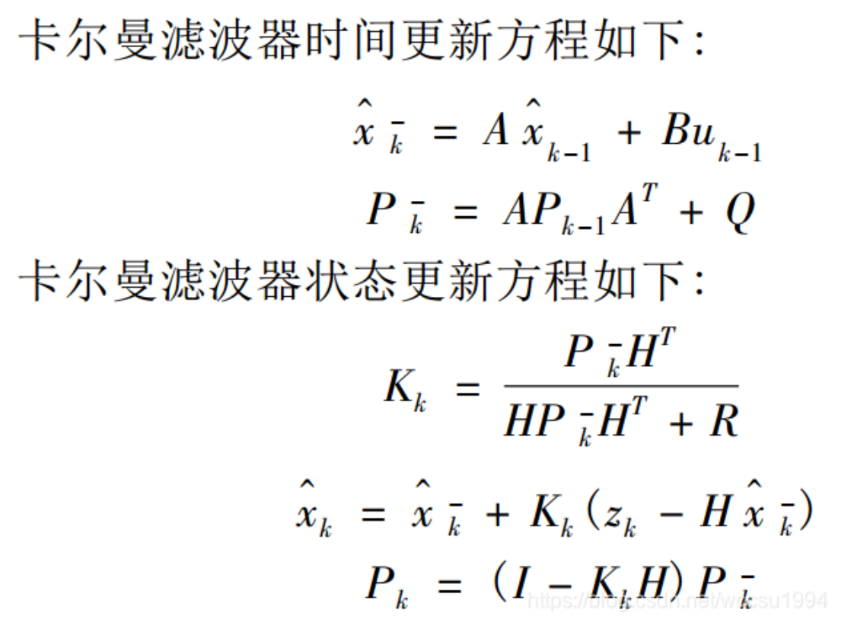

Slide 17
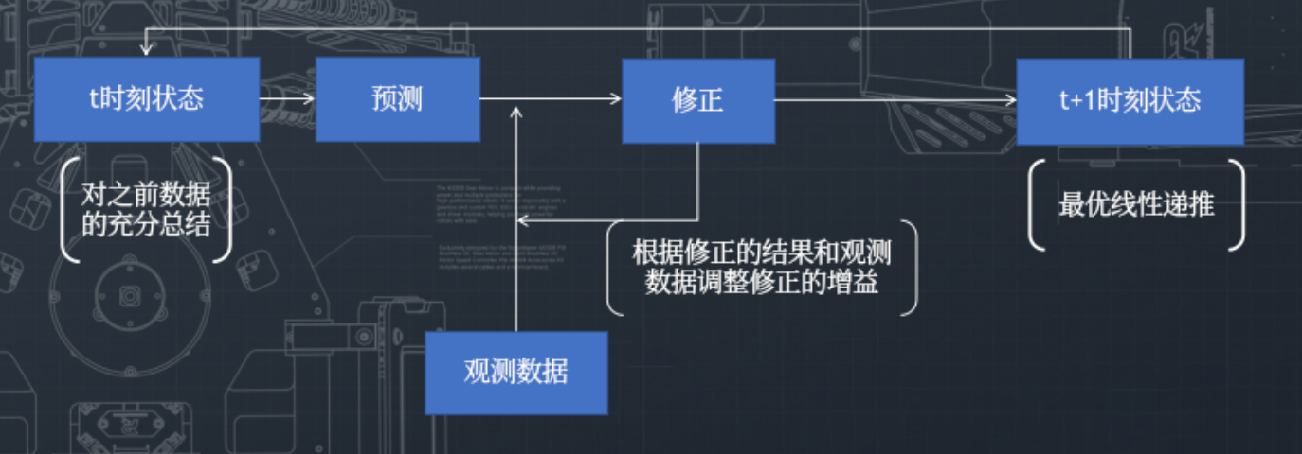
状态空间方程： Xn = FnXn-1 + Vn Yn = HnXn + Wn
如何看待？
其他方法
维纳滤波器
非线性优化
递推减少计算量
利用先验知识
把观测和系统内部运动分开
数据
黑箱
线性优化
预测
白箱，且一切可递推

Slide 18
适当地推导
我们在做什么
对随机信号的处理
白噪声假设
正交性假设
在卡尔曼的框架下进行最优估计
不确定性
统计实验
样本点
样本空间中体现出可能性
概括为概率
数据
模型
决策
统计
概率
Notes:
随机信号就是：
我们来讲一下怎么来看待这件事
他整体是在概率与统计框架下的
我们这里是采集到真实的数据，认为他是服从某种模型，也就是概率分布，比如高斯分布等
那么这一个数据可抽象为一个随机信号
而我们这里都数学化了，是将他放在了某种线性空间中
那么线性空间中有什么呢
除了最简单的叠加等，还有一个是内积
高中向量的点乘可以用来求向量间的夹角
那么在这里也是一样的
我们学过独立的随机变量
可以认为是一个变量，他有几个维度的信息，不相关就是他在另一个维度上
所以向量的正交，也就是垂直，同样可以引到这里
这大概是正交性假设
白噪声假设是：
只是噪声，他们符合高斯分布，均值为0
只有在同时发生时，才有一定的相关性，否则内积为0
那么尝试推导一下

Slide 19
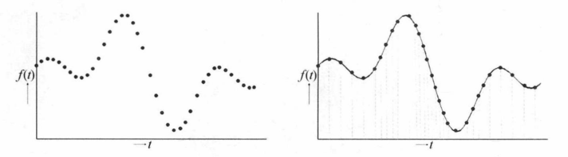
非线性模型难以表示？
原来的假设：有固定的状态状态转移方程
非线性程度高，采样？
奈奎斯特采样定理
难以用矩阵表示-->一阶泰勒展开
列写状态向量和转移方程
Notes:
采样这个是后话了

Slide 20
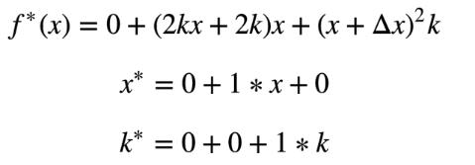

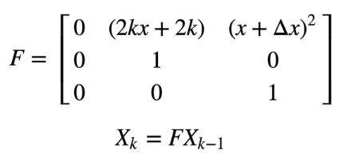
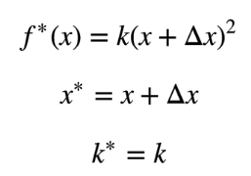
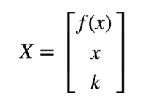
非线性模型难以表示？
原来的假设：高斯分布在线性变换下仍是高斯分布，且可以精确计算均值和协方差（后世推导出的，随机变量满足一定的分布）
难以用矩阵表示-->一阶泰勒展开
eg:
列写状态向量和转移方程
使用一阶泰勒展开近似
矩阵表示转移
Notes:
要给出变化的局部状态

Slide 21
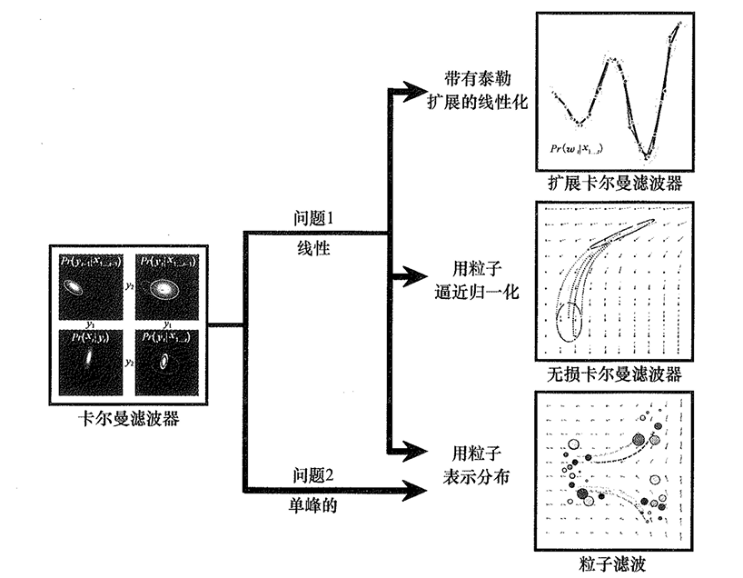
更多的滤波器？
卡尔曼滤波器缺点：
要求时序和测量方程是线性的
假设边缘后验分布是单峰分布（对物体的位置等状态只能有一个假设）
拓展卡尔曼：
只使用一阶泰勒展开，若非线性程度高？

Slide 22
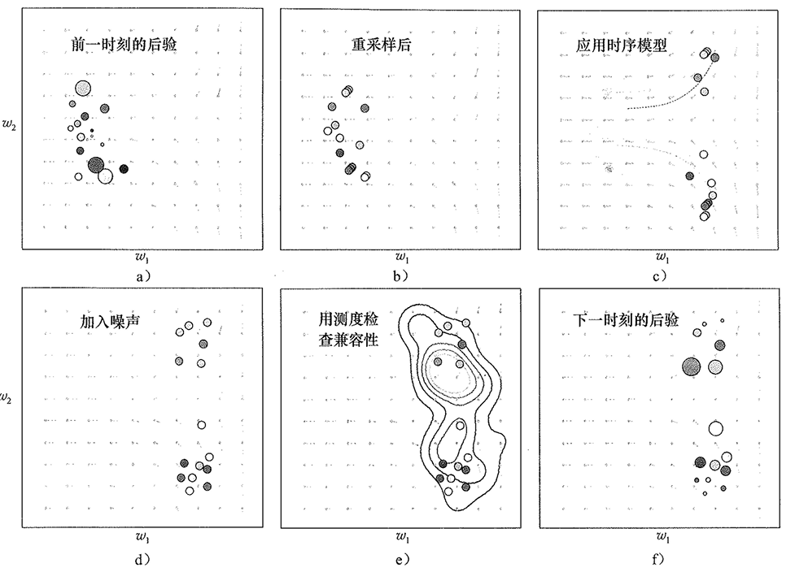
无迹卡尔曼：
对于卡尔曼的状态转移部分，在均值附近，沿协方差的主方向均匀选点，然后代入非线性函数中
粒子滤波：
卡尔曼相当于维护了均值，协方差等参数，不断将最大后验估计和新的观测值融合。而粒子滤波在状态空间上维护许多设置的点，对所有点进行更新和维护，并进行重采样防止粒子被“稀释”（大量概率趋于0），能更好的维护全局状态，适应非线性情况。

